Slide 1
Señales y Sistemas I Grupos 2, 6, 8 Transformada de Fourier para Señales Discretas
Jan Bacca Rodríguez
jbaccar@unal.edu.co
Of: 411-203
10-05-11

Slide 2
Transformada de Fourier en Tiempo Discreto
Para hallar la transformada de Fourier de una señal continua se partió de la de una señal periódica cuyo período aumentaba.
Un enfoque similar se puede seguir en tiempo discreto.
A partir de una secuencia finita de N1+N2+1 muestras se construye una señal de período N y se hace aumentar progresivamente N.

Slide 3
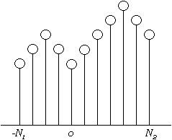
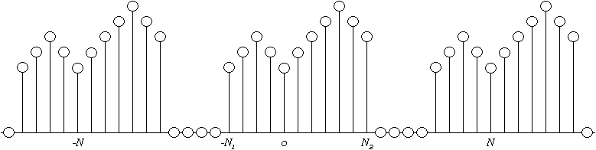
Transformada de Fourier en Tiempo Discreto
x[n]

Slide 4
Transformada de Fourier en tiempo Discreto
Para se puede definir:
Pero x[n] = entre –N₁ y N₂, entonces
Ya que x[n] = 0 fuera del intervalo [-N₁, N₂]

Slide 5
Transformada de Fourier en tiempo Discreto
Se define:
Reemplazando a_{k} en la ecuación de síntesis:

Slide 6
Transformada de Fourier en tiempo Discreto
Si ahora se hace N→∞, ω₀ →dω, la suma se convierte en una integral y
Es la transformada inversa discreta de Fourier, mientras que
Es la transformada discreta de Fourier

Slide 7
Transformada de Fourier en tiempo Discreto
son los coeficientes de la combinación lineal de exponenciales complejas que genera x[n].
X(e^{jω}) es el espectro de frecuencia de x[n]
Los coeficientes de la serie de Fourier se pueden calcular a partir de la transformada.
La transformada en tiempo discreto es periódica y de período 2π.
La integral de la ecuación de síntesis se hace sobre un intervalo de longitud 2π.

Slide 8
Ejemplo
x[n] = a^{n}u[n], |a|<1
Aplicando la definición:

Slide 9
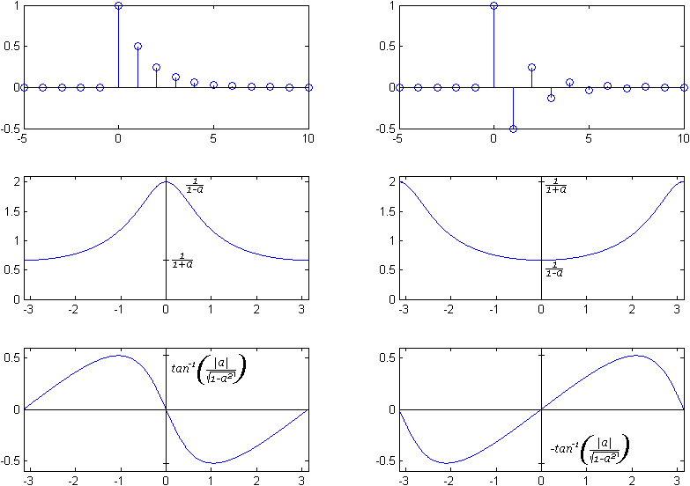
Ejemplo
a>0
a<0

Slide 10
Ejemplo
x[n] = a^{|n|}, |a|<1
Aplicando la definición:

Slide 11
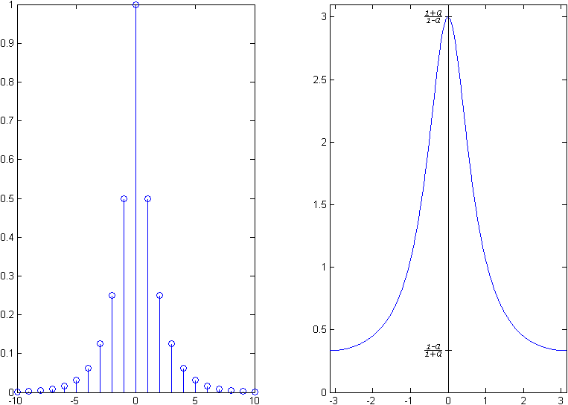
Ejemplo

Slide 12
Ejemplo
Pulso rectangular
Aplicando la definición:

Slide 13
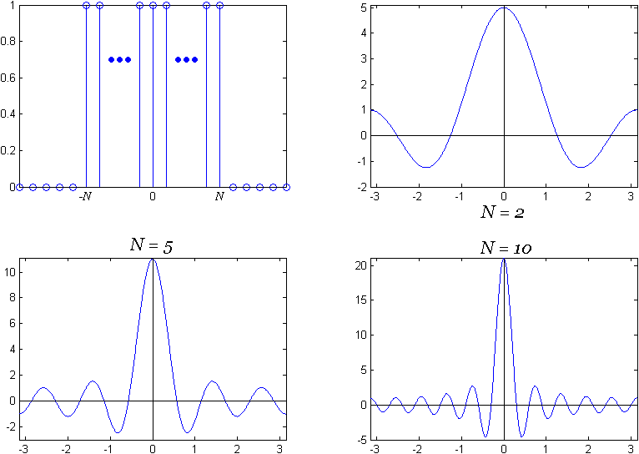
Ejemplo

Slide 14
Convergencia
El argumento usado para deducir X(e^{jω}) se basó en señales de duración finita.
Las ecuaciones encontradas aplican para un conjunto mucho más amplio de señales.
La ecuación de análisis incluye una suma infinita cuya convergencia no está garantizada.
Esta sumatoria convergerá si la secuencia x[n] es absolutamente sumable o tiene energía finita

Slide 15
Convergencia
La integral de la ecuación de síntesis se calcula sobre un intervalo finito (2π).
No presenta problemas de convergencia.
La señal se puede aproximar integrando sobre un intervalo más pequeño.
El error obtenido tenderá a cero a medida que el intervalo de frecuencias crece hasta su valor máximo.

Slide 16
Transformada de Fourier para Señales Periódicas Discretas
Las funciones periódicas se pueden representar como sumas de exponenciales complejas.
Teniendo la transformada de la exponencial compleja se podría calcular las de otras señales periódicas.
En el caso continuo, la transformada de la exponencial compleja es un impulso en la frecuencia de la exponencial.
La transformada de señales discretas es periódica.
Supongamos que será un tren de impulsos de período 2π

Slide 17
Transformada de Fourier de la Exponencial Compleja Discreta
Considere
La correspondiente señal en tiempo sería:
Un intervalo de longitud 2π contiene uno solo de los impulsos del tren

Slide 18
Transformada de Fourier de la Exponencial Compleja Discreta
Tomemos el intervalo [- π, π], este contendría el impulso correspondiente a l = 0.

Slide 19
Transformada de Fourier para Señales Periódicas
Si ahora tenemos

Slide 20
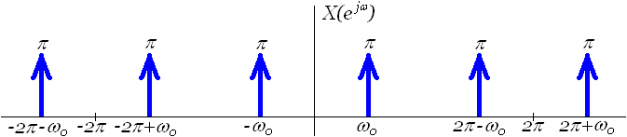
Ejemplo:
x[n] = cos(ω₀n)

Slide 21
Ejemplo:

Slide 22
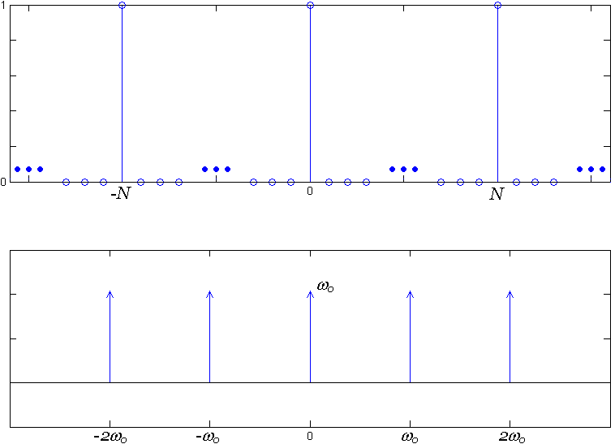
Ejemplo

Slide 23
Propiedades de la Transformada Discreta de Fourier
Linealidad:
Periodicidad

Slide 24
Desplazamientos en Tiempo y Frecuencia
Estas relaciones se pueden demostrar fácilmente reemplazando x[n] por x[n-n₀] en la ecuación de análisis y X(e^{jω}) por X(e^{j(ω- ω0)}) en la ecuación de síntesis

Slide 25
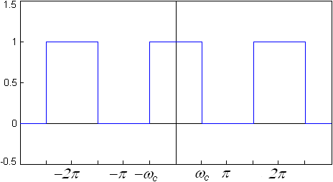
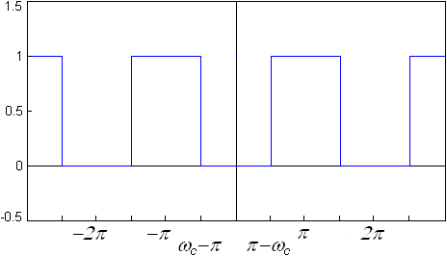
Ejemplo: Filtro ideal pasa-altos discreto
Filtro pasabajos con frecuencia de corte ω_{c}
Un corrimiento de π lo convierte en un filtro pasaaltos con frecuencia de corte π−ω_{c}
En tiempo:
h_{hp}[n] = e^{jπn}h_{lp}[n]
= (-1)^{n}h_{lp}[n]

Slide 26
Conjugación
Simetría conjugada para señales reales:
x[n] ∈ℜ
X(e^{jω}) = X∗(e^{-jω})
Re{X(e^{jω}) } = Re{X(e^{-jω}) }
Im{X(e^{jω}) } = -Im{X(e^{-jω}) }
|X(e^{jω}) | = |X(e^{-jω}) |
∠X(e^{jω}) =- ∠X(e^{-jω})
x[n] ∈ ℜ, par
X(e^{jω}) ∈ℜ, par
x[n] ∈ ℜ, impar
X(e^{jω}) ∈ I, impar
x[n] ∈ ℜ

Slide 27
Primera Diferencia en Tiempo
Acumulación en Tiempo

Slide 28
Ejemplo
Hallar la transformada de Fourier de u[n].
Sabemos que
Por propiedad de acumulación:

Slide 29
Expansión en Tiempo
Para el caso continuo se tenía
En discreto, el resultado de multiplicar la variable independiente por un valor a no es inmediato ya que el índice de la señal debe ser entero
Por ejemplo, x[2n] es una señal que toma las muestras pares de x[n] únicamente

Slide 30
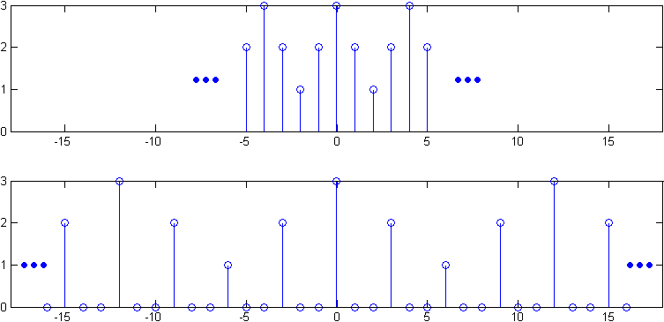
Expansión en Tiempo
Sea k un entero positivo, definamos:

Slide 31
Expansión en Tiempo
La transformada de Fourier de x_{(k)}[n] se puede encontrar como:
Que es un versión comprimida de X(e^{jω}) por un factor k.

Slide 32
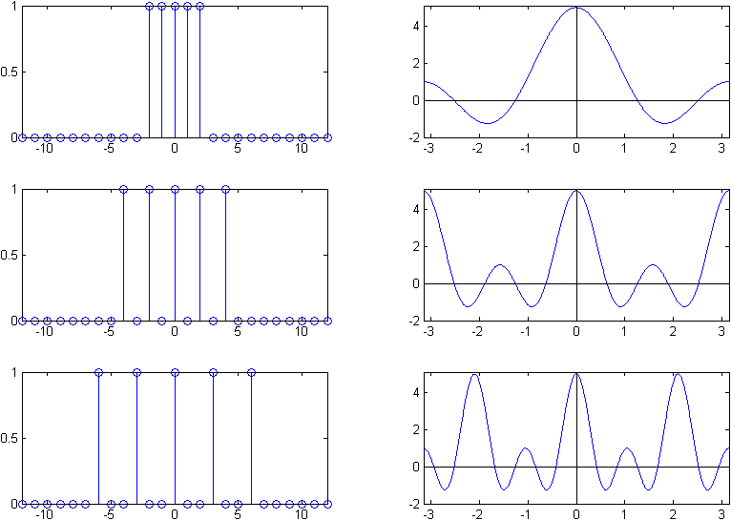
Expansión en Tiempo

Slide 33
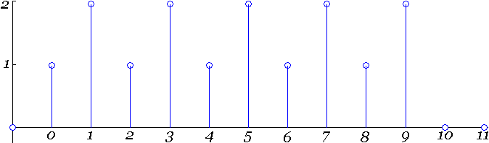
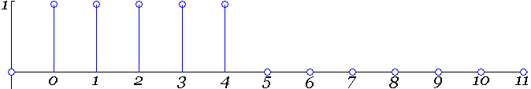
Ejemplo
Hallar la transformada de x[n]:
Esta señal se puede construir a partir de un pulso rectangular y[n].

Slide 34
Ejemplo
x[n] = y₍₂₎[n]+2y₍₂₎[n-1]

Slide 35
Inversión en Tiempo
n = -m

Slide 36
Derivación en Frecuencia

Slide 37
Relación de Parseval
Convolución
Al igual que en tiempo continuo, y[n] se puede reemplazar por la respuesta impulso de un sistema LIT h[n]

Slide 38
Ejemplo
Sea h[n] = δ[n – n₀]
Su respuesta en frecuencia es:
La salida del sistema para una entrada x[n] se podrá calcular como:

Slide 39
Ejemplo
Sea un sistema LIT con h[n] = α^{n}u[n], |α|<1
Sea una entrada x[n] = β^{n}u[n], |β|<1
Sus transformadas son:
De donde:

Slide 40
Ejemplo
Por fracciones parciales:
Resolviendo para A y B
De donde:

Slide 41
Ejemplo
Si α = β
Por propiedad de derivación:
El factor e^{jω} indica un adelanto de 1

Slide 42
Multiplicación
El último término es una convolución periódica de X(e^{jω}) y Y(e^{jω})

Slide 43
Dualidad
Dualidad en la serie de Fourier en tiempo discreto:
Los coeficientes a_{k} de la serie de Fourier de una señal periódica discreta x[n] forman una serie periódica discreta con período 2π.
Se puede calcular una serie de Fourier en tiempo discreto a partir de la secuencia a_{k}.
Definamos f[k] = a_{k}.
Por definición:

Slide 44
Dualidad en la Serie de Fourier en Tiempo Discreto
Por la ecuación de síntesis:
Evaluando en n = -n y dividiendo por N.
Que es la ecuación de análisis para la secuencia f[k]

Slide 45
Dualidad en la Serie de Fourier en Tiempo Discreto
Como resultado de la dualidad se pueden deducir relaciones como:

Slide 46
Ejemplo
Una onda cuadrada en tiempo tiene coeficientes de Fourier de la forma de x[n]
Por dualidad, los coeficientes de Fourier de x[n] deberán tener la forma de una onda cuadrada
Para dicha onda N = 9, N₁ = 2
Por dualidad, su amplitud será 1/9

Slide 47
Dualidad entre la Transformada de Fourier de Tiempo Discreto y la Serie de Fourier de Tiempo Continuo
La transformada de Fourier de una señal discreta es una señal continua de período 2π.
Esta señal se puede aproximar por una serie de Fourier en tiempo continuo.

Slide 48
Dualidad entre la Transformada de Fourier de Tiempo Discreto y la Serie de Fourier de Tiempo Continuo
Se puede interpretar como un serie de Fourier de una señal continua X(e^{jt}), de período 2π, ω₀ = 1
La correspondiente ecuación de síntesis sería:

Slide 49
Ejemplo
Para usar dualidad se debe construir una señal con período 2π cuyos coeficientes de Fourier sean a_{k} = x[k].
Para este caso, esa señal es una señal cuadrada periódica.
De donde T₁ = π/2, entonces X(e^{jω}) = g(ω)

Slide 50
Sistemas descritos por E. de Diferencias Lineales con Coeficientes Constantes
Objetivo: Determinar la respuesta en frecuencia del sistema descrito por esta ecuación.
Análogamente al caso continuo:

Slide 51
Sistemas descritos por E. Diferenciales Lineales con Coeficientes Constantes
La transformada de Fourier de (*) es:

Slide 52
Sistemas descritos por E. Diferenciales Lineales con Coeficientes Constantes
H(e^{jω}) es una función racional.

Slide 53
Ejemplo
a₀ = 1, a₁ = -a, b₀ = 1, de donde:
La respuesta impulso del sistema será:
h[n] = a^{n}u[n]

Slide 54
Ejemplo
a₀ = 1, a₁ = -3/4, a₂ = 1/8, b₀ = 2, de donde:

Slide 55
Ejemplo
Expandiendo en fracciones parciales:
La respuesta impulso será:

Slide 56
Ejemplo
Suponga ahora que ese sistema se alimenta con la entrada

Slide 57
Ejemplo
Aplicando fracciones parciales:
De donde la salida en tiempo será:

